Slide 1
Case study
Nasreen Afroze
Associate Professor
Eden Mohila college

Slide 2
কেস স্টাডি কী?
এমন একটি অধ্যয়ন (গবেষণা/ সমীক্ষা) যা ফলাফলের পিছনের গল্পকে অতি সূক্ষভাবে বিশ্লেষণ করে, সমন্বয় করে উপস্থাপন করে।
অন্যান্য গবেষনা থেকে কেস স্টাডি একটু ভিন্ন ও ব্যতিক্রম। Case হলো ঘটনা আর study হলো অনুসন্ধান। এটি সমস্যার ভিতর থেকে একক ঘটনার গভীরতর অনুসন্ধান। তাই একে ঘটনা অনুধ্যান বা বিষয়ী অনুধ্যান বলা হয়। এটি বিশ্লেষনের এমন একটি মাধ্যম যার মাধ্যমে প্রকল্পের সফলতা গুলোকে তুলে ধরা সম্ভব হয়। কখনো কখনো এটির মাধ্যমে কারো কোন একটি নির্দিষ্ট চ্যালেঞ্জ বা সমস্যায় কারো দৃষ্টি আকর্ষণ করা হয়। কেস স্টাডি কোন সমস্যার বর্ণনা হতে পারে যা সমাধান করা প্রয়োজন কিংবা কোন সফলতার ঘটনাও হতে পারে যা সবার কাছে প্রচার করা দরকার। কেস স্টাডি হচ্ছে একটি গুনগত গবেষণা পদ্ধতি।

Slide 3
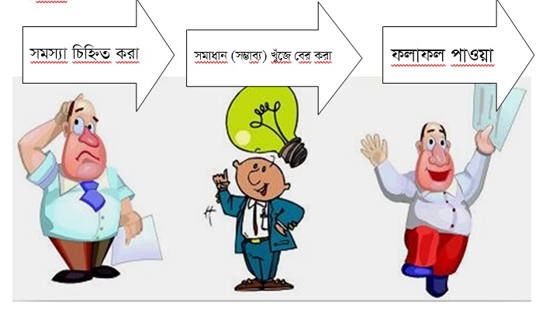
কেস স্টাডি কী?
P.V.Young (1987) বলেন,” কেস স্টাডি হলো সামাজিক এককের জীবনধারা উদঘাটন ও বিশ্লেষনের একটি পদ্ধতি। সেই একক একজন ব্যাক্তি,একটি পরিবার, প্রতিষ্ঠান, সাংস্কৃতিক দল বা গোষ্ঠি সমষ্টি হতে পারে।
G.R.Adam(1987) এর মতে কেস স্টাডি একটি কিংবা স্বল্প সংখ্যক ঘটনার মধ্যে সীমাবদ্ধ অনুসন্ধান্রত চলক সমুহের ধরণ ও পরিমানের উপর আলোকপাত করে এবং এ পদ্ধতি সর্বাত্বক ও গভীরতম অনুসন্ধানমূখী।

Slide 4
কেস কেমন হবে??
১। কোন বিশেষ একটি ঘটনা বর্নণা করার জন্য উপযুক্ত (perfect) এবং প্রতিনিধিত্ব মূলক (representative);
২। নির্দিষ্ট বিষয়ে আগ্রহ সৃষ্টির পর্যাপ্ত উপাদান রয়েছে;
৩। খুব অল্প সময়ে পাঠককে আকৃষ্ট করতে পারবে এমন বিষয়;
৪। কোন একটি ঘটনা বা বিষয়ের সহজ, সাবলীল এবং কার্যকরী চিত্র (প্রতিকৃতি) তুলে ধরতে পারবে।

Slide 5
কেস স্টাডির নক্সা

Slide 6
কেস স্টাডি লেখার ধাপ
ক্রম | কাজ | মন্তব্য
1. | কেসস্টাডি লিখতে চাওয়া কোন ব্যক্তি, দল বা বিষয় নির্বাচন করতে হবে। । সাধারণত আপনি একটি কেসস্টাডি লিখতে চাইবেন, যখন আপনি একটি কেসস্টাডির মূল বিষয়বস্তু ইতোমধ্যে চিহ্নিত করেছেন। | এ ক্ষেত্রে আপনার কর্মএলাকার বিভিন্ন কার্যক্রম, প্রতিবেদন এবং ফলাফল এর উপর ভিত্তি করে কেস স্টাডির বিষয় নির্বাচন করুন।
2. | কেস সম্পর্কিত গবেষণা ও তথ্য সংগ্রহ করতে শুরু করুন। প্রশ্ন বা আলোচনার বিষয়বস্তু তৈরি করুন। এর যথার্থতা যাচাই করুন এবং সে অনুযায়ী কাজ শুরু করুন। | অন্যান্যদের সহায়তায় একটি চেকলিস্ট তৈরি করুন। তার সহযোগিতা নিন। অন্যান্য উৎস থেকে তথ্য সংগ্রহ করুন। যে বিষয়ে তথ্য সংগ্রহ
3. | যখন প্রাথমিক তথ্য-উপাত্ত সংগ্রহ শেষ হবে তখন সকল তথ্য সংকলন করুন এবং কেসস্টাডি লেখা শুরু করুন। | ভেবে দেখুন এ কাজের জন্য আপনার দলের সেরা সহকর্মী কে হতে পারে?
4. | আপনার কেসের একটি আকর্ষণীয় শিরোনাম দিন ঘটনার পটভূমি লিখুন কেসের মূল অংশে বিষয়টির অনন্যতা বা পরিবর্তনের তথ্য সন্নিবেশিত করুন এবং ঘটনার সত্যতা ফুটিয়ে তুলুন কেসের উপসংহার লিখুন | আপনার লেখার ক্ষেত্রে তত্ত্বাবধায়ক ও উর্দ্ধতন ব্যবস্থাপকের সাথে আলোচনা করুন। আপনার বিষয়টি নিয়ে অনেকের সাথে আলোচনা করার প্রয়োজন আছে।
5. | প্রথম খসড়া শেষ হয়ে যাওয়ার পরে এটি বার বার পড়–ন এবং সংগৃহিত তথ্যের গ্রহনযোগ্যতা (বৈধতা যাচাই করুন)। খসড়াটি পঠকের সহজে বোঝার জন্য প্রয়োজনে আবার লিখুন। যদি সম্ভব হয় সহকর্মীদের পড়তে দিন এবং তাদের মতামত গ্রহন করুন। | কেস স্টাডি এমন হতে হবে যেন এর মধ্য দিয়ে সমস্যাগুলো ফুটে উঠে অথবা পরিবর্তন বোঝা।

Slide 7
কেস স্টাডির বৈশিষ্ট্য
গভীর সমস্যার ক্ষেত্রে কেস স্টাডি ব্যবহার হয় বলে এর পরিধি সীমাবদ্ধ আচরণের যে যে ক্ষেত্রে অনুসন্ধান(diagnosis) এবং চিকিৎসার প্রয়োজন হয় সেই ক্ষেত্রেই কেস স্টাডির দৃষ্টি কেন্দ্রীভূত থাকে ।
মনস্তাত্ত্বিক, মনো-চিকিৎসক ও সমাজ সংস্কারক সাধারণত Case Study ব্যবহার করে থাকেন । শিক্ষাক্ষেত্রে এর ব্যবহার কদাচিৎ হয় ।
কেস স্টাডির উদ্দেশ্য হল তথ্যের সমস্ত উৎসকে কাজে লাগিয়ে ব্যক্তি সম্পর্কিত সব তথ্যসংগ্রহ করা । কেস স্টাডিতে তথ্যসমূহকে এমনভাবে সংগঠিত এবং সমন্বিত করা হয় ফলে ব্যক্তি কীভাবে পরিবেশের সঙ্গে অভিযোজনের চেষ্টা করছে তা জানা যায় । কেস স্টাডির প্রধান উদ্দেশ্য হল ব্যক্তিকে সামগ্রিকভাবে দেখা ।

Slide 8
যে বিষয়গুলো পরিহার করতে হবে?
আমি, তুমি, আমরা, তোমরা শব্দ না লিখে সে বা তিনি দিয়ে লিখুন;
নিজস্ব কোন মন্তব্য বা পরামর্শ লেখা যাবে না;
কোন বিশেষণ (যেমন- খুব ভাল, আকর্ষনীয়, গরীব, ধনী, অসহায় প্রভৃতি) শব্দ লেখা যাবে না;

Slide 9
ধন্যবাদ

